Slide 1
Mugal school of art
मुगल चित्रशैली

Slide 2
मुगल शासकों ने ईरानी कलाकारों को अपने दरबार में नियुक्त किया तथा श्रेष्ठ हिंदू कलाकारों को उनके साथ मिलकर काम करने के लिए आमंत्रित किया. इस प्रकार फ़ारसी और हिंदू शैली के सम्यक संयोग से भारत में मुगल शैली का प्रादुर्भाव हुआ.
मुगल चित्रशैली ने भारतीय चित्रकला में नये प्रगतिशील तत्वों का समावेश किया और अंकन, अलंकरण और रंगाभरण की दृष्टि से भी उसे नया आलोक प्रदान किया.

Slide 3
बाबर
1526 – 1530

Slide 4
बाबरनामा ( तुजुक - ए - बाबरी ) "Tujuke Babri" or "Baburnama"

Slide 5
बाबरनामा मुग़ल बादशाह बाबर की आत्मकथा है। बाबर ने इसे तुर्की भाषा में लिखा था। जो की ऐतिहासिक दृष्टि से बड़ा ही महत्त्वपूर्ण माना जाता है। इसका अनुवाद कई भाषाओं में भी हो चुका है।
'बाबरनामा' की यह विशेषता है कि बाबर ने इसमें अपने चरित्र का इतना रोचक चित्र प्रस्तुत किया । बाबर ने इसमें अपने जीवन की अनेक घटनाओं को विस्तार से लिखा है।
उसने समरकंद से क़ाबुल और फिर दिल्ली तक किए गए सत्ता-संघर्ष को बेहतरीन ढंग से लिखा है।
यह पुस्तक न सिर्फ़ उसके अनुभवों का दर्पण है, बल्कि तत्कालीन समाज के बारे में एक दस्तावेज भी है। बाबर ने अपनी अद्भुत साहित्यिक क्षमता, प्रकृति प्रेम और रुचि का परिचय दिया है.

Slide 6
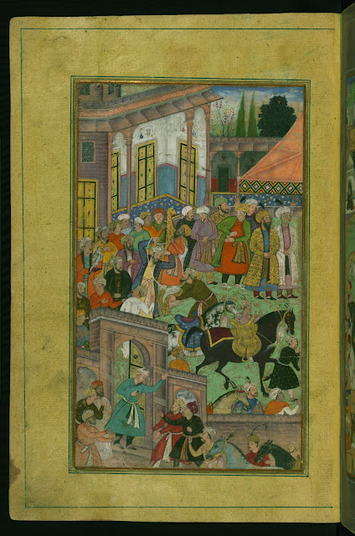
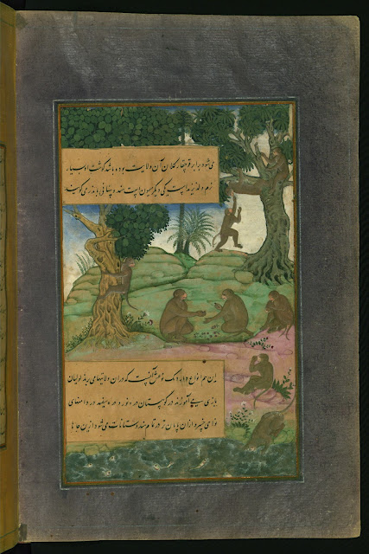

Slide 7
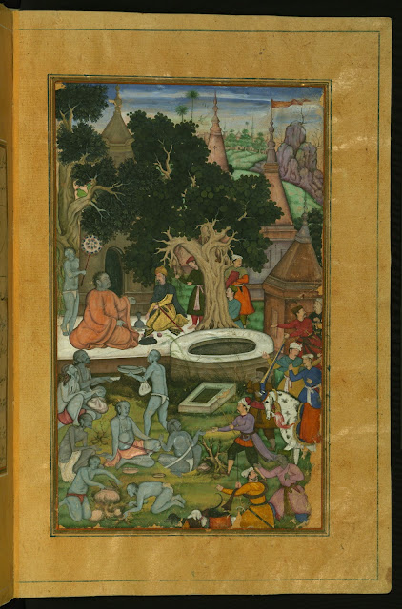
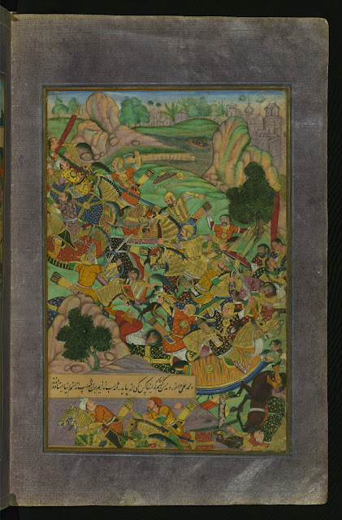

Slide 8
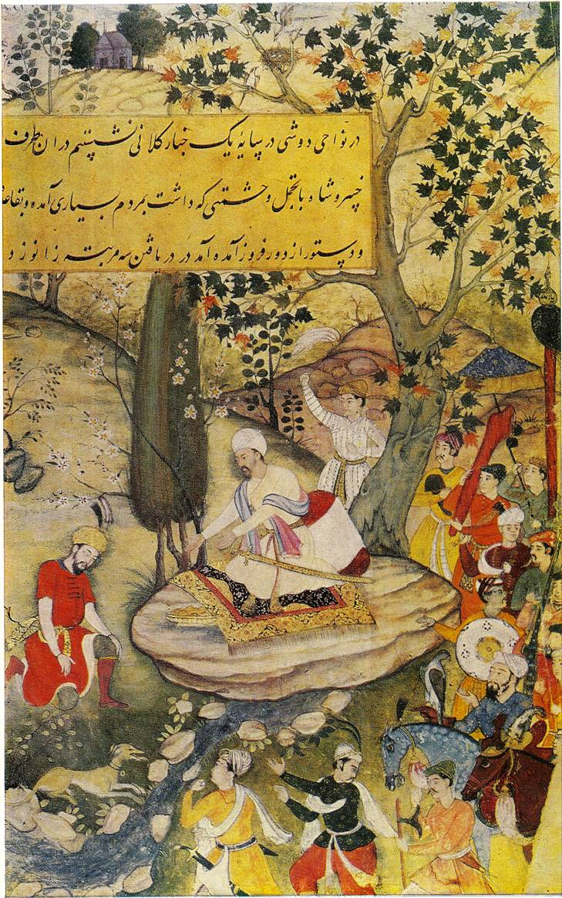
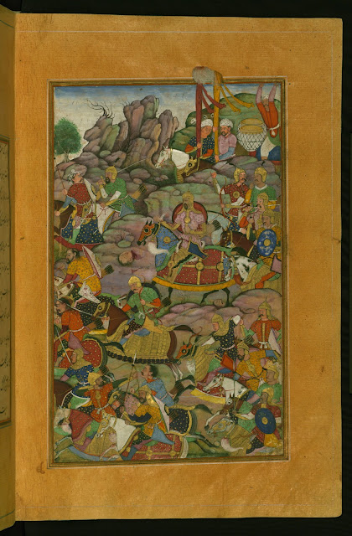

Slide 9
हुमायूँ
1530 -1556

Slide 10
हुमायूँ का जन्म 6 मार्च 1508 ई. मे काबुल मे हुआ. 23 वर्ष की आयु में उसका राज्याभिषेक हुआ. हुमायूँ को कला प्रेम विरासत में मिला परंतु सत्ता संभालते ही उसे राजनैतिक कारणों से दिल्ली छोड़ कर फ़ारस शरण लेनी पड़ी.
वहाँ रहकर कला के संपर्क में रहने का अवसर प्राप्त हुआ, एक वर्ष बाद जब हुमायूँ वापस भारत आया तो उसने फ़ारस के कुशल चित्रकार ख्वाज़ा अब्दुस्समद शिराज़ी और मीर सय्यद अली को अपने दिल्ली दरबार मे बुला लिया. इन दोनों कलाकारों द्वारा ईरानी व भारतीय शैली के समन्वय से मुगल चित्रकला की नीव रखी गयी.
अपनी युद्ध यात्राओं के दौरान भी सचित्र पुस्तकें साथ रखता था

Slide 11
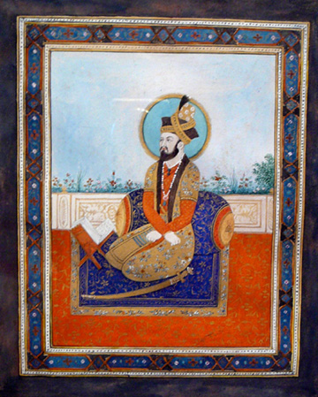

Slide 12
“हम्ज़ानामा” दास्तान - ए - अमीर हम्ज़ा
हम्ज़ा नामा मोहम्मद साहब के चाचा अमीर हम्ज़ा के युध्दों , साहसिक कारनामों से प्रेरित सचित्र कहानियों का संग्रह है. हम्ज़ानामा में हमजा के शानदार कारनामों को बताया है क्योंकि वह और उसके साथी इस्लाम के दुश्मनों के खिलाफ लड़ते हैं।

Slide 13
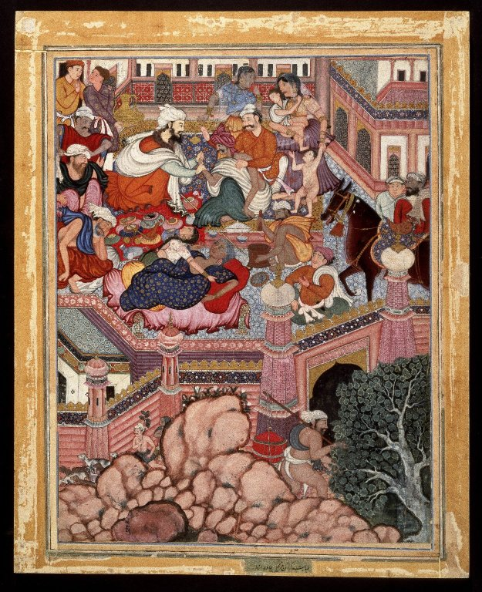
उमर, मजमहिल सर्जन के रूप में , एंटाली के जादूगर का ईलाज करते हुए.

Slide 14
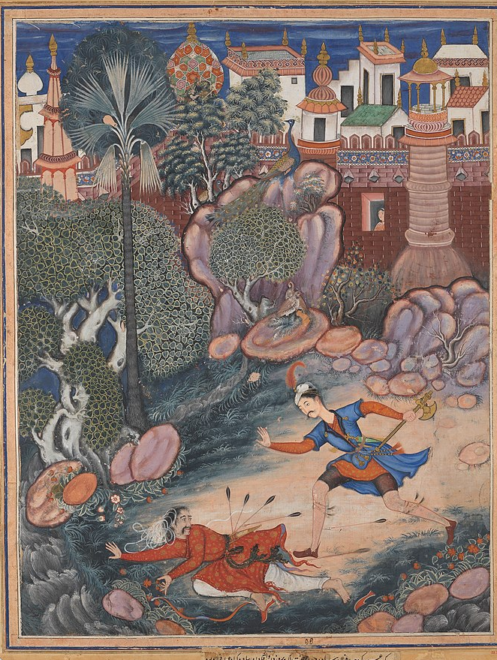
पेंटिंग में उमर नामक एक समर्पित जासूस को हमजा को दिखाया गया है, जो कि फुराद के महल के लिए एक छिपे हुए मार्ग का पता लगाता है।

Slide 15
हमजा बर्न्स जरथुस्त्र के कवच को जलता हुआ और उसकी राख के कलश को तोड़ता हुआ

Slide 16
अकबर
1556 - 1605

Slide 17
अकबर का जन्म 15 अक्तूबर 1542 ई. मे हुआ, और 13 वर्ष की आयु मे शासन संभाल लिया.
चित्रकला जो मुस्लिम धर्म मे निषेध थी,की उन्नति के लिए सतत प्रयास किया. अकबर ने सभी धर्मों के उच्च-आदर्शों व मानवतावादी सिद्धांतों को ले कर 'दीन-ए-इलाही" मत को प्रतिष्ठित किया. इसमें सभी को अपनी-अपनी आस्थाओं एवं परंपराओं के अनुसार धर्माचरण की पूरी स्वतंत्रता थी. इस प्रकार उसने विभिन्न धर्म,संस्कृति एवं भाषाओं वाले इस देश को संगठित व एकीकृत कर अपनी सल्तनत को समृद्ध किया.
इस प्रकार अकबर के शासन काल में शिक्षा,संस्कृति व कला के क्षेत्र में अभूतपूर्व विकास

Slide 18
इस प्रकार अकबर के शासन काल में शिक्षा,संस्कृति व कला के क्षेत्र में अभूतपूर्व विकास हुआ.
अकबर ने अपने शासनकाल में चित्रशाला की स्थापना की जिसमें हिंदू-मुस्लिम चित्रकार साथ काम करते थे, जिसका प्रति साप्ताह 'दरोगा' निरीक्षण करते थे. अबुल फ़ज़ल ने 'आईने-अकबरी' में अकबर के कला प्रेम का कई बार उल्लेख किया है.

Slide 19
1. अभारतीय कथाओं के चित्र

Slide 20
A. “हम्ज़ानामा” दास्तान - ए - अमीर हम्ज़ा
हम्ज़ा नामा मोहम्मद साहब के चाचा अमीर हम्ज़ा के युध्दों , साहसिक कारनामों से प्रेरित सचित्र कहानियों का संग्रह है. जो पहले तो मोहम्मद साहब के विरोधी थे,बाद में उनके अनुयायी हो गये. इसमें 360 कहानियाँ है. हमज़ानामा के चित्र कपड़े पर काग़ज़ चिपका कर किये गये है एवं आकार मे 67.5 x 50 से.मे. है

Slide 21
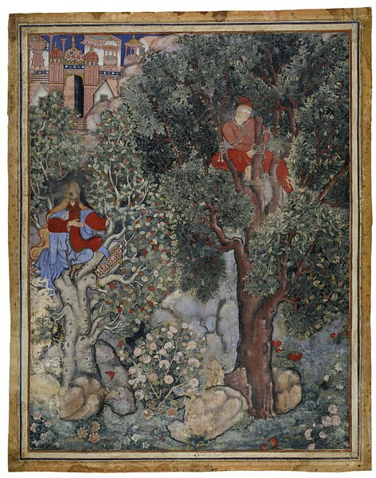
यह चित्रण सुंदर युवती की आड़ में चुड़ैल अनकारूत को दिखाता है, जो सुंदर राजा मलिक इराज को लुभाना चाहती है, जिसे उसने पकड़ कर एक पेड़ से बांध दिया है।

Slide 22
हमजा बर्न्स जरथुस्त्र के कवच को जलता हुआ और उसकी राख के कलश को तोड़ता हुआ

Slide 23
असद इब्न करिबा मलिक इरज के शिविर पर रात को हमला करते हुए

Slide 24
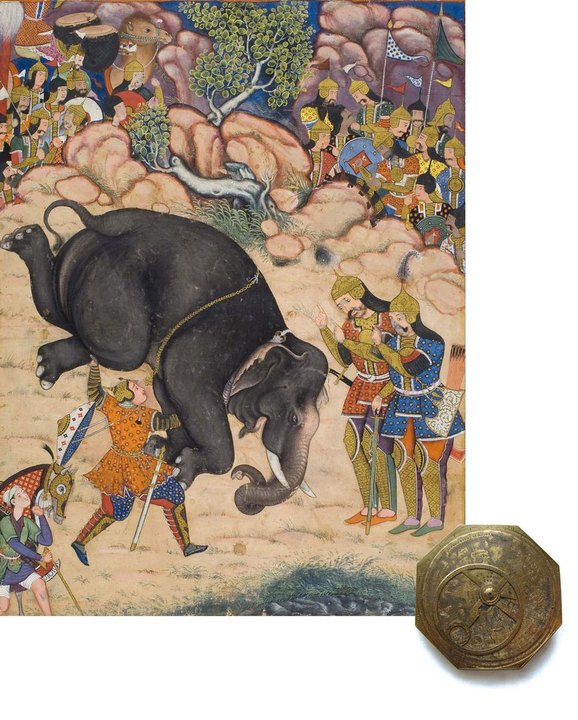

Slide 25
B.तूतीनामा
तूतीनामा का शाब्दिक अर्थ "एक तोता के किस्से" है. यह 14 वीं सदी की 52 कहानियों की एक फारसी श्रृंखला है. 250 लघु चित्रों से युक्त इस सचित्र संस्करण को 16 वीं सदी के बाद के हिस्से में मुगल सम्राट अकबर द्वारा बनवाया गया था.

Slide 26
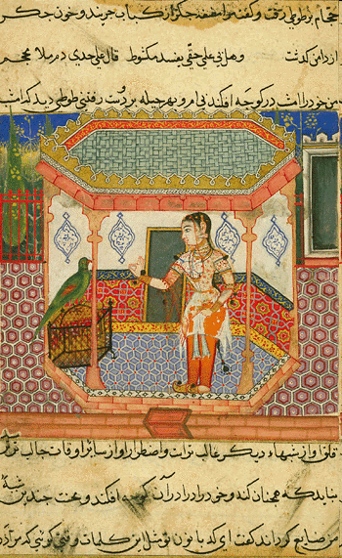

Slide 27
अकबरकालीन चित्रित ग्रंथ
2. एतिहासिक चित्र

Slide 28
A. अकबरनामा
अकबरनामा (अकबर की कहानी) मुग़ल बादशाह अकबर के दरबारी विद्वान अबुल फ़ज़ल द्वारा लिखा गया प्रसिद्ध ग्रंथ है. अबुल फजल ने 1590 -1596 के बीच यह ग्रंथ लिखा था.
इसमें प्रमुख रूप से मुगल दरबारी जीवन की विविध झाँकियाँ प्रस्तुत की गयी हैं.

Slide 29
अबुल फ़ज़ल अकबर को अकबरनामा प्रस्तुत करते हुए

Slide 30
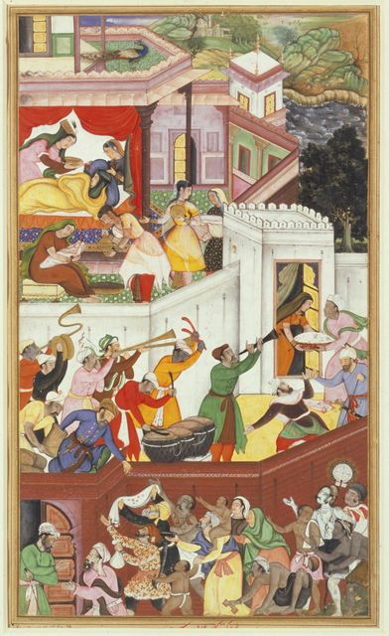
सलीम का जन्म
Birth of Salim

Slide 31
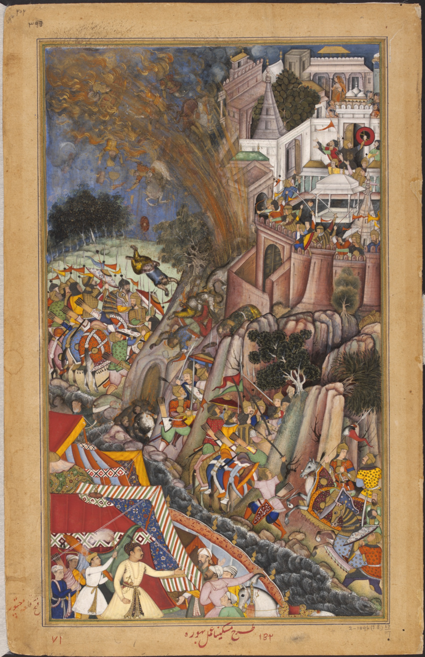
यह एक घटना को दर्शाता है जब 1567 में चित्तौड़गढ़ पर मुगल हमले के दौरान एक खदान में विस्फोट हुआ था, जिसमें कई मुगल सैनिक मारे गए थे।

Slide 32
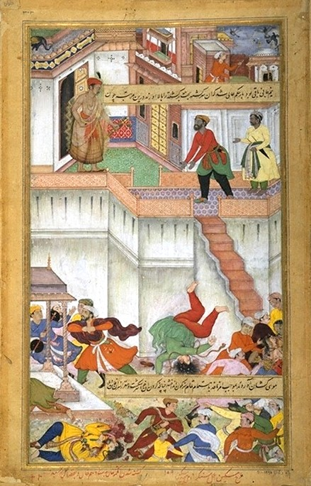
अकबर ने अधम खान की सजा का आदेश दिया, उसे दो बार छत से नीचे फेंक दिया

Slide 33
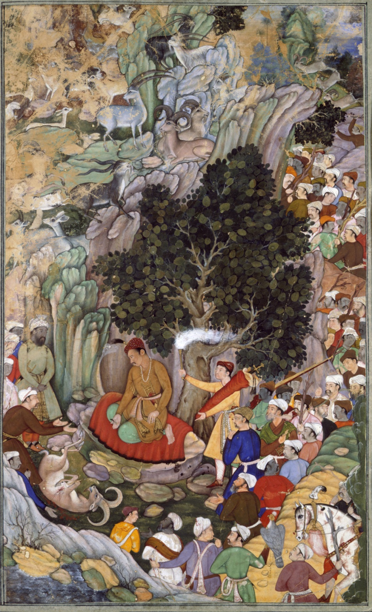

Slide 34
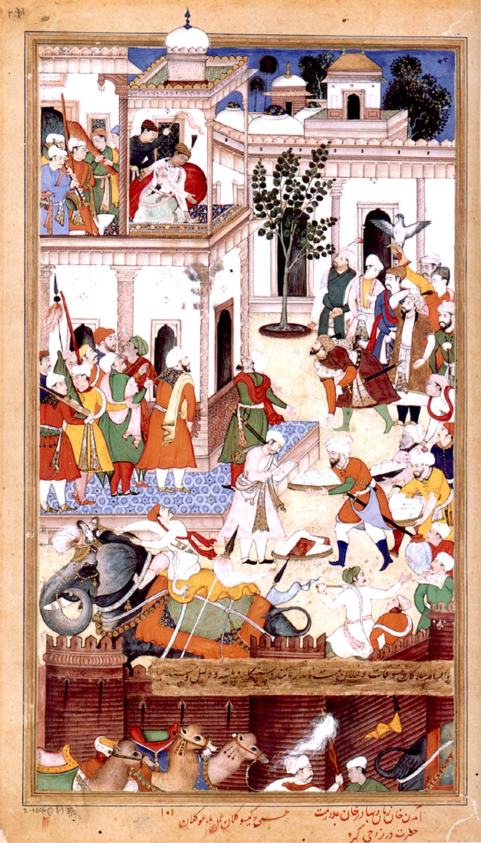
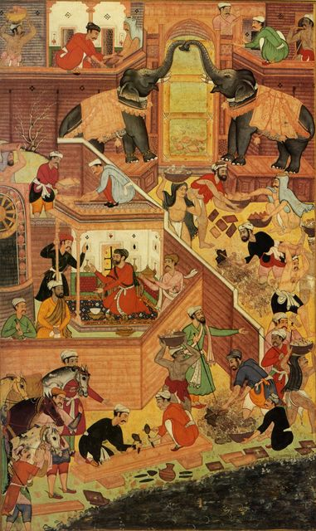

Slide 35
B. दाराब-नामेह
दाराब-नामेह , एक फारसी रोमांस गद्य है, जिसे 12 वीं सदी के लेखक अबू ताहिर मोहम्मद ने लिखा है. जिसमें ईरानी राजा दाराब के रोमांचक किस्सो को याद किया गया हैं,

Slide 36
निगार द्वीप में तामरुसा और शापुर

Slide 37
D. दीवान-ए-हाफ़िज़
हाफ़िज़ शीराज़ी की शायरी पर आधारित पुस्तक जिसमे बड़ी बड़ी समस्याओं के निदान लिखे है.

Slide 38
हाफ़िज़ शीराज़ी

Slide 39
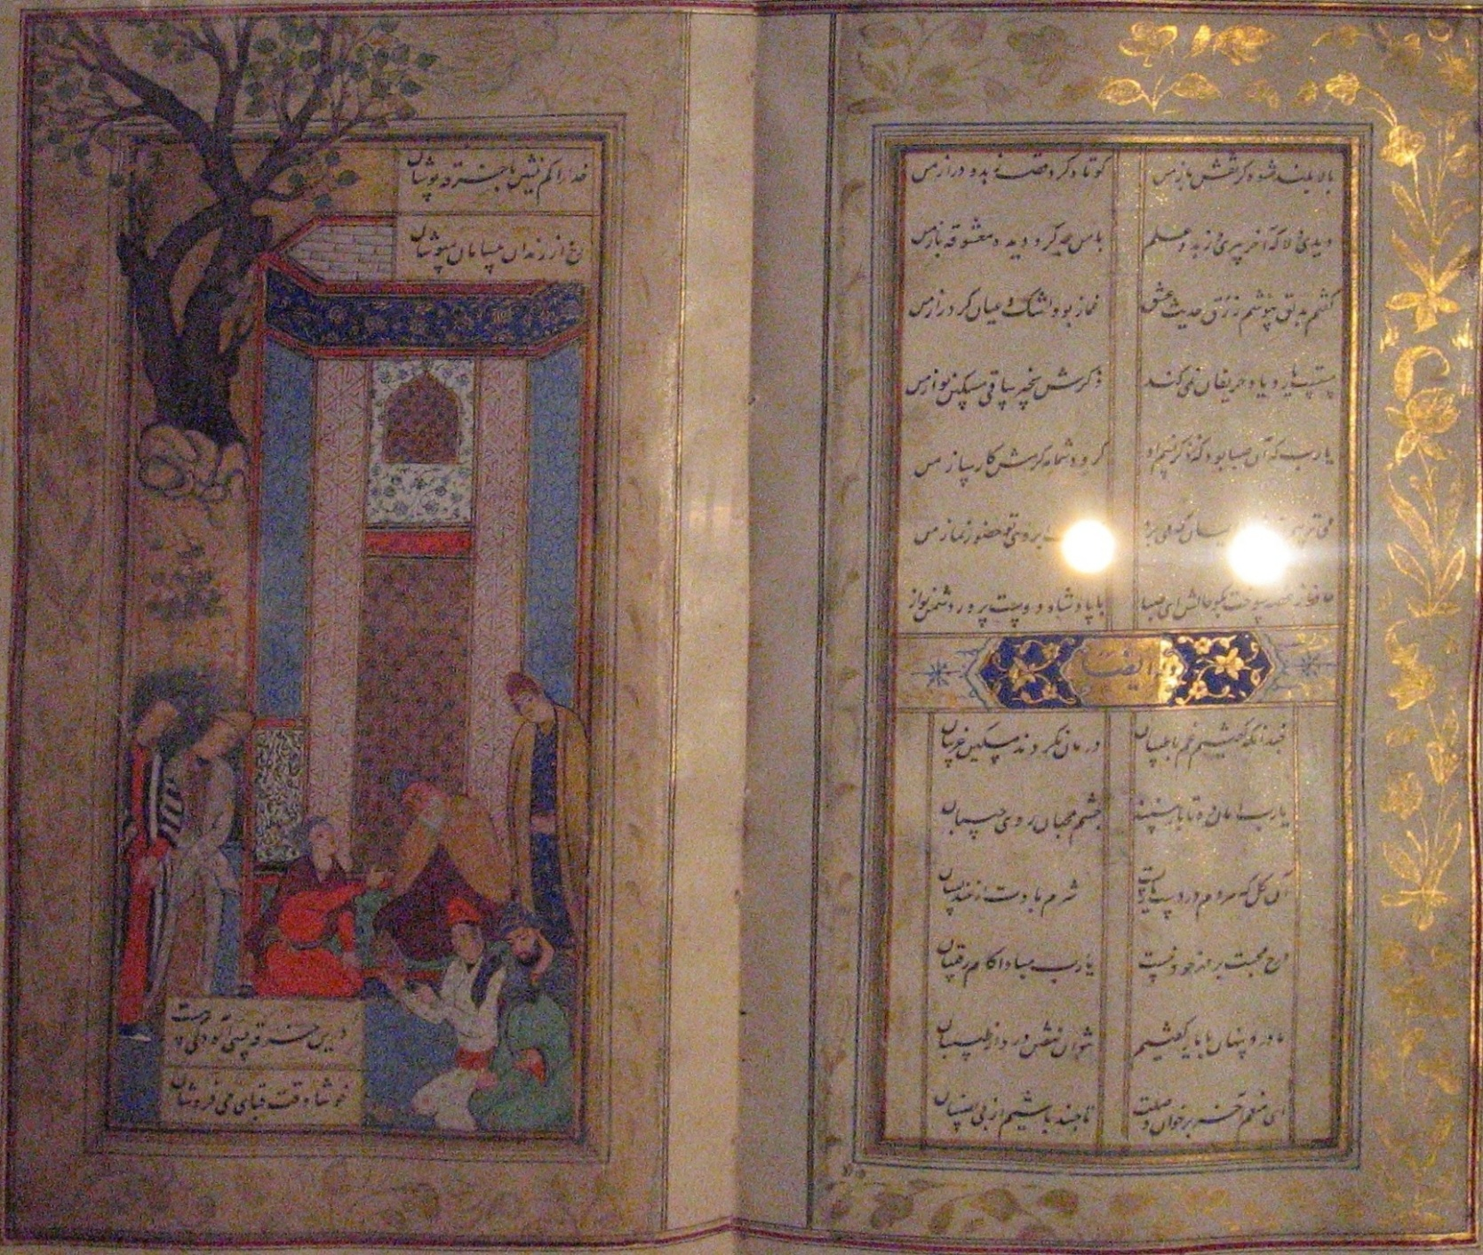

Slide 40
3. भारतीय कथाओं के चित्र

Slide 41
A. अनवर- ए - सुहैली
अनवार-ए-सुहेली संस्कृत के प्रसिद्ध कहानी संग्रह ‘पंचतंत्र’ का ईरानी संस्करण है. पंचतंत्र की कहानियाँ अधिकतर पशु-पक्षियों पर आधारित है जिनके माध्यम से मनुष्य में सदाचार,शिष्टाचार,बुद्धिमानी,सत्य,अहिंसा,धैर्य,क्षमा,दया,एकता आदि मानवीयगुण का सृजन होता है.

Slide 42
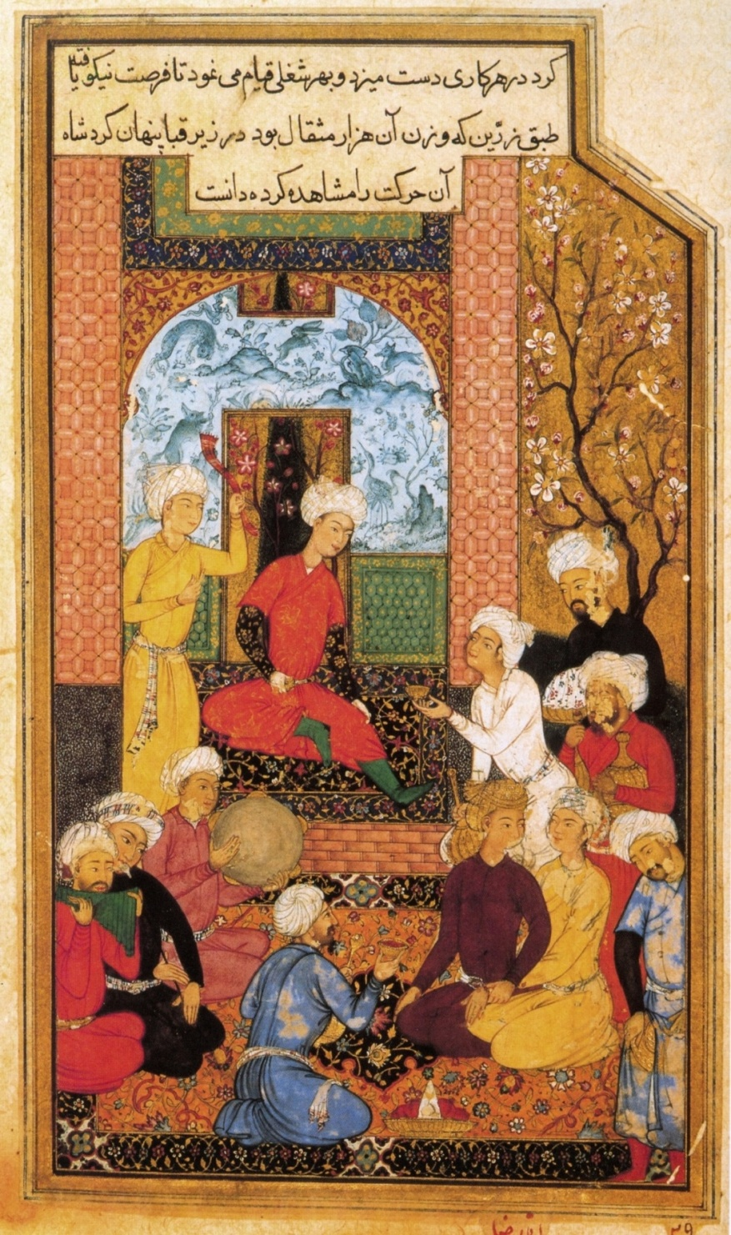

Slide 43
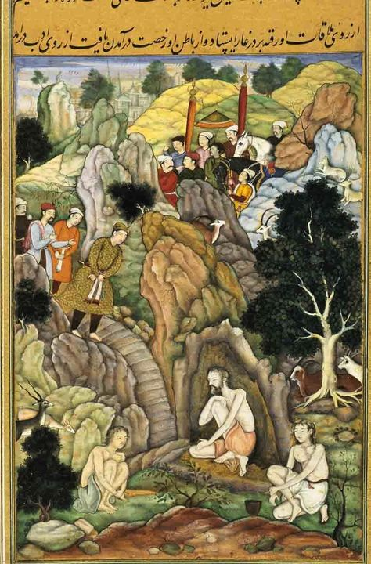

Slide 44
B. रज्मनामा
रज्मनामा हिन्दुओं के प्रसिद्ध महाकाव्य महाभारत का फ़ारसी भाषा में किया गया अनुवाद है। महाभारत का फ़ारसी अनुवाद बादशाह अकबर के आदेश से , नकीब ख़ाँ और अब्दुल कादिर बदायूँनी ने 'रज्मनामा' नाम से किया था।

Slide 45
हिंदू और मुस्लिम विद्वानों द्वारा महाभारत का फारसी में संस्कृत से अनुवाद करते हुए

Slide 46
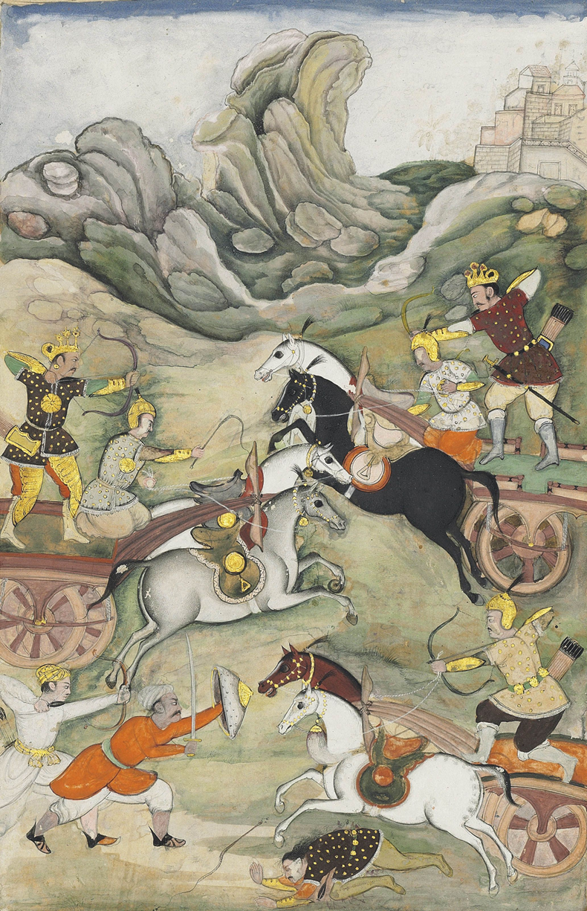
दृष्टिधुँी और अश्वत्थामा के बीच युद्ध

Slide 47
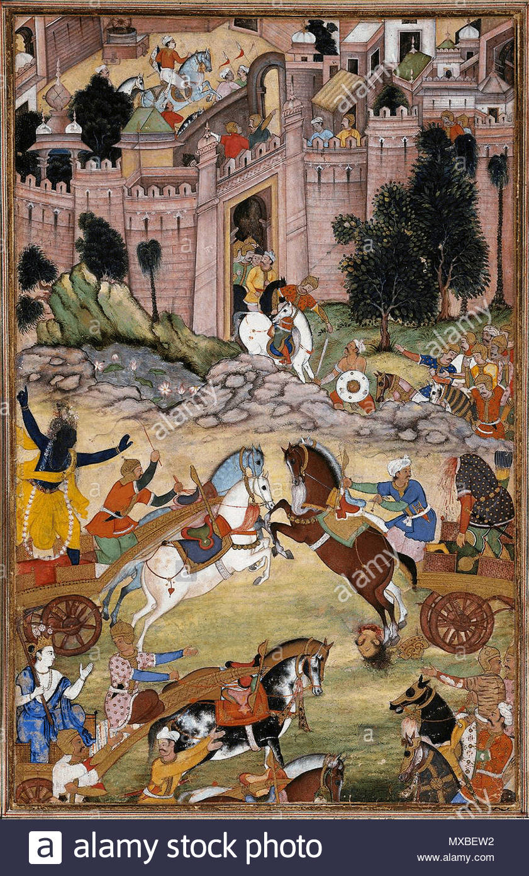
Krishna kills Shrigala

Slide 48
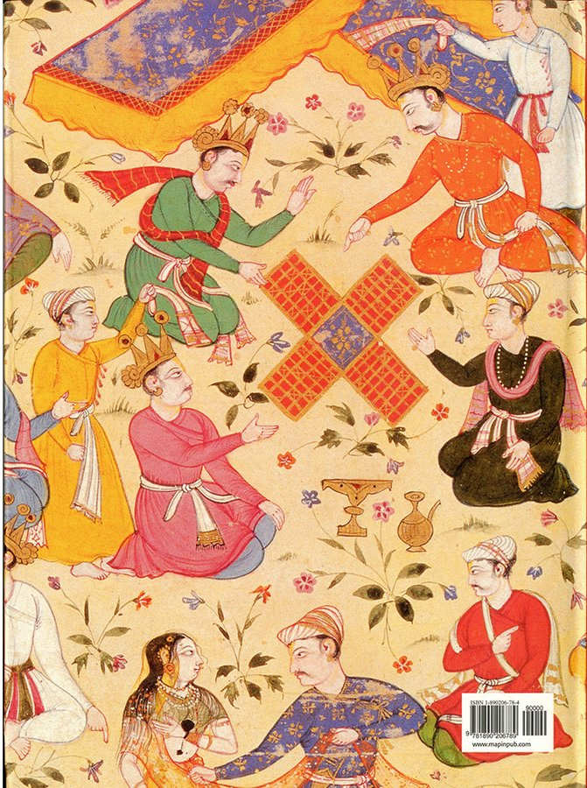

Slide 49
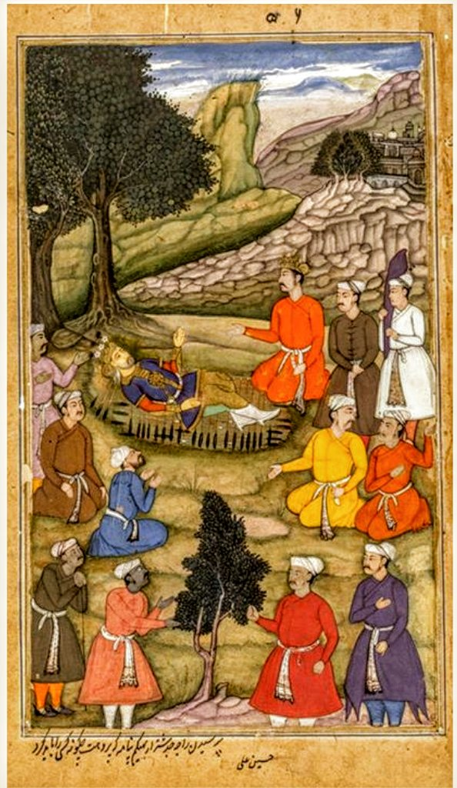

Slide 50
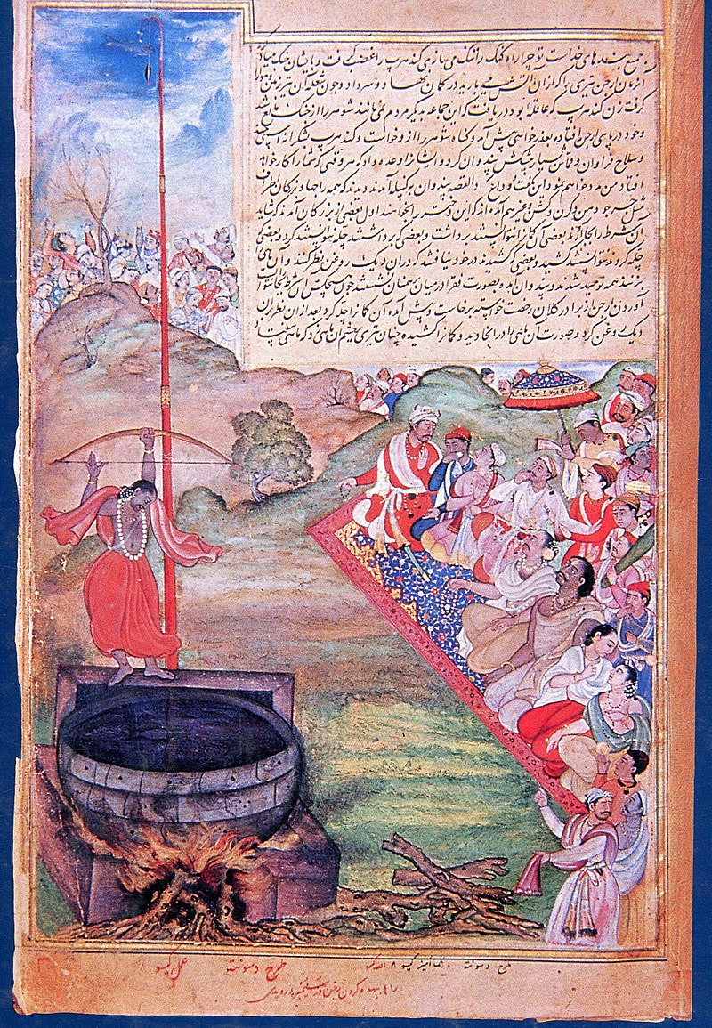
अर्जुन निशाना लगते हुए

Slide 51
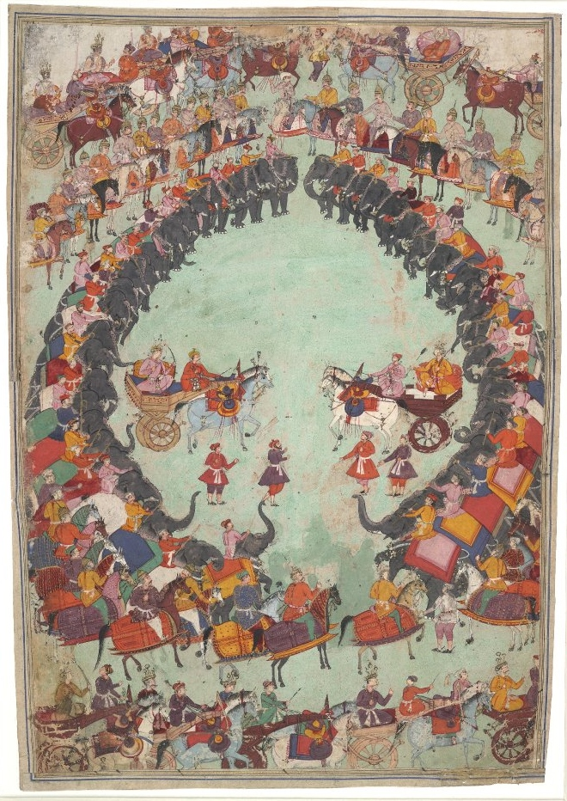

Slide 52
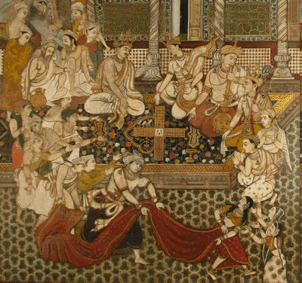

Slide 53
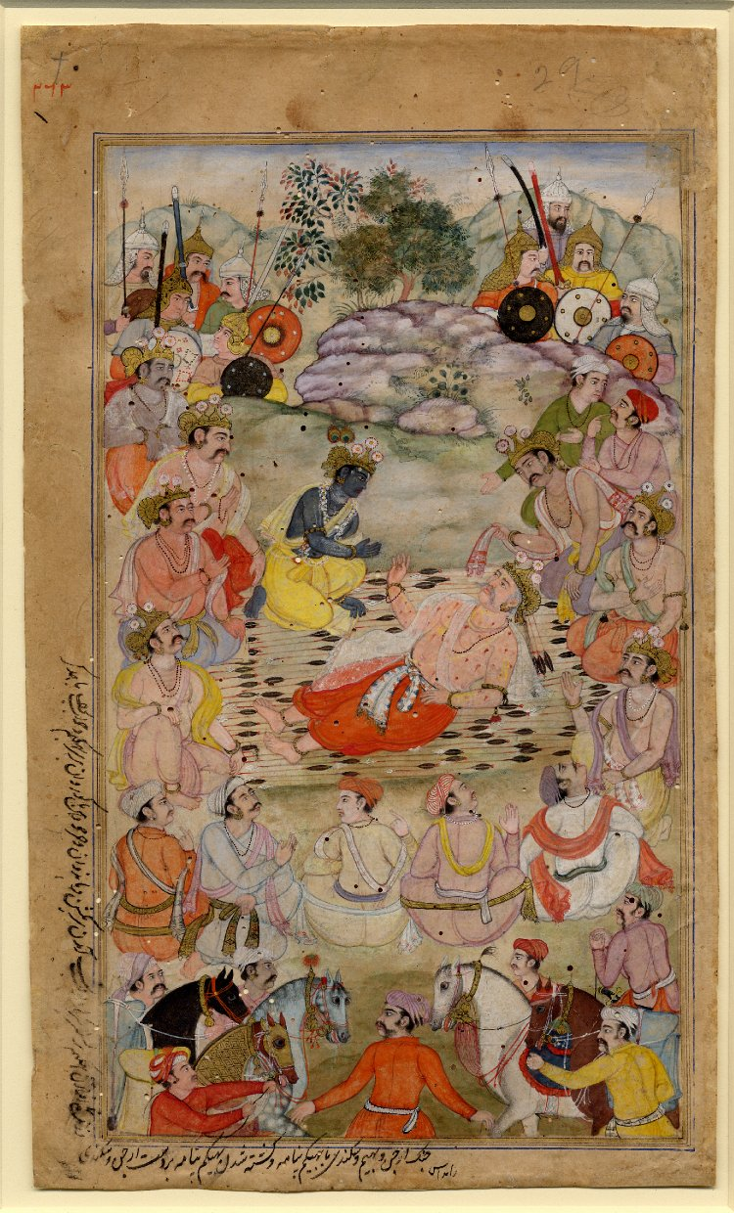

Slide 54
C. रामायण
अकबर ने अब्दुल क़ादिर बदायूँनी को सन् 1585 मे रामायण को फ़ारसी मे अनुवाद करने को कहा जिसे सन् 1588 मे पूरा किया गया. इस ग्रंथ में 31.2 x 27.2 सेमी के 365 पृष्ठ हैं जिसमे महत्वपूर्ण घटनाओं के 176 पूर्ण पृष्ठ के चित्र अंकित है.

Slide 55
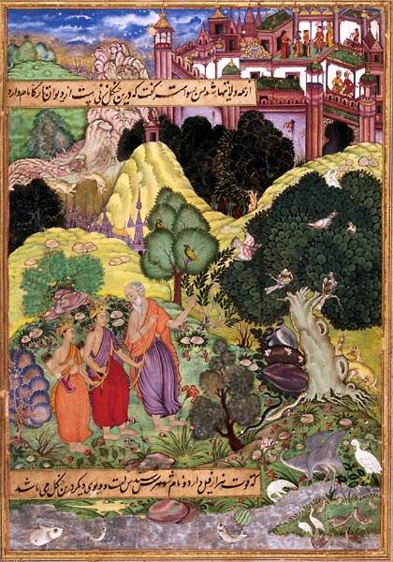
विश्वामित्र राम और लक्ष्मण को अपने आश्रम में लाते हुए
Vishwamitra brings Rama and Lakshmana to his hermitage.

Slide 56
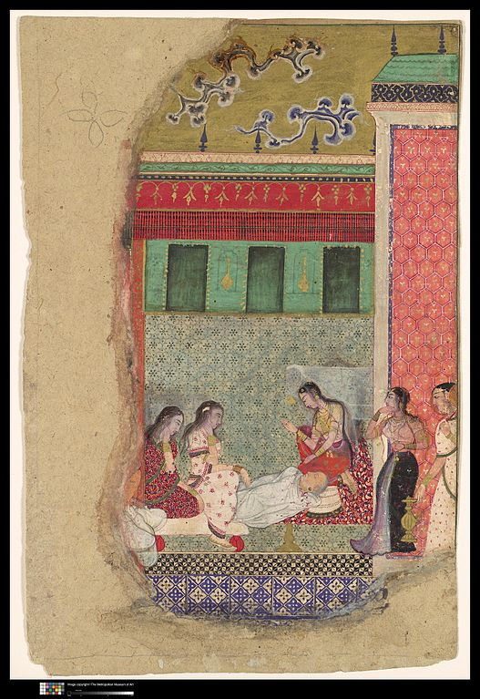
राम के पिता राजा दशरथ की मृत्यु
The death of King Dasharatha, the father of Rama

Slide 57
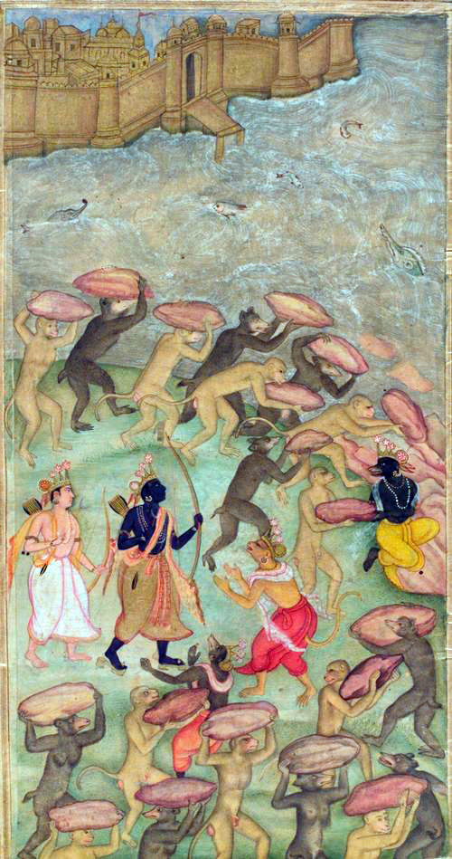
Vanaras help Rama build a bridge.

Slide 58
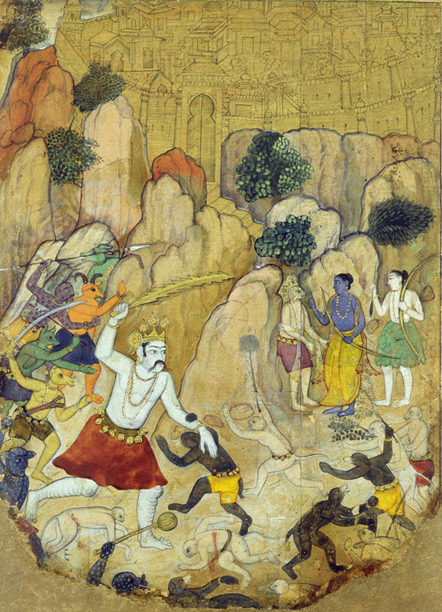

Slide 59
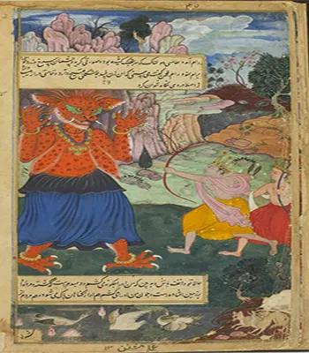

Slide 60
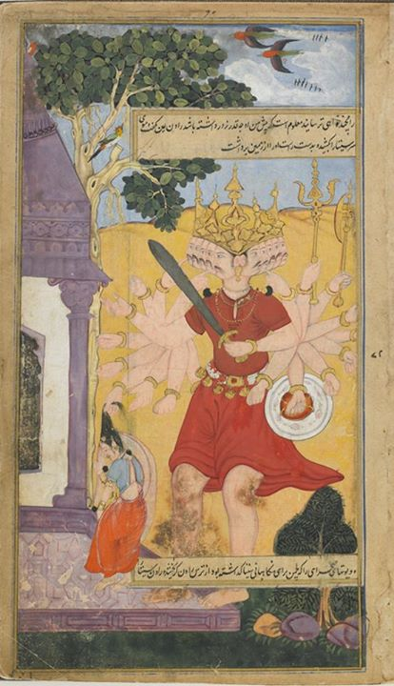
रावण सीता का अपहरण करके लंका ले जाते हुए 1597-1605
Ravana seizes Sita by the hair to abduct her to Lanka

Slide 61
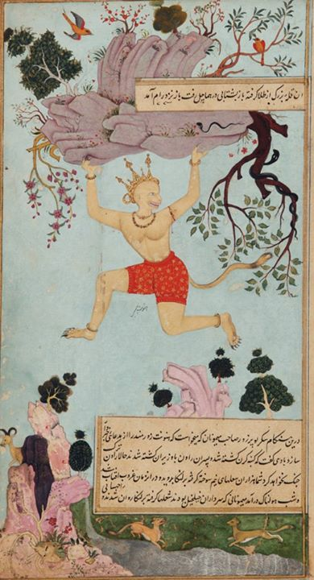

Slide 62
4. व्यक्ति चित्र

Slide 63
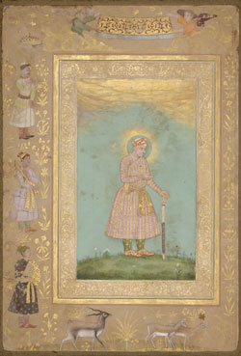

Slide 64
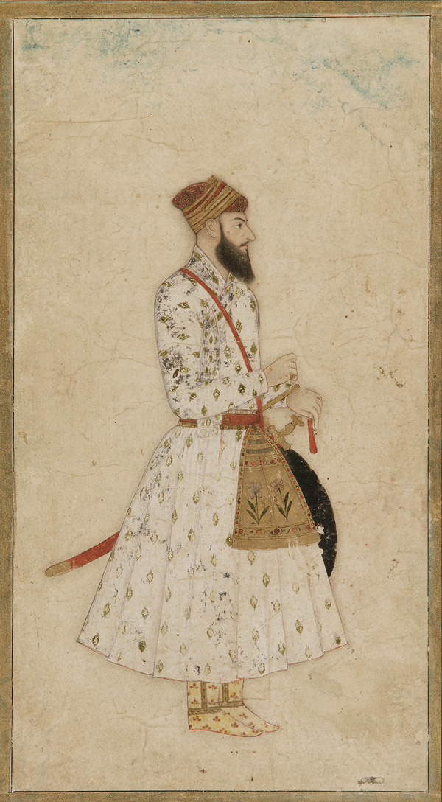

Slide 65
Characteristics of Akbarian painting
अकबर कालीन चित्रशैली की विशेषताएँ

Slide 66
अकबरी शैली (मुगल चित्रकला) ईरानी परंपरा से उत्पन्न हुई किंतु भारतीयशैली के संगम से इस शैली ने अपनी उत्कृष्ट विशेषताओं के कारण भारतीय चित्रकला के इतिहास मे अपने विशिष्ठ स्थान बना लिया. हमज़ा चित्रों के बाद अपने पूर्ण विकास काल में यह शैली कश्मीरी,राजस्थानी तथा ईरानी विशेषताओं को आत्मसात कर एक नवीन एवं सुंदर रूप में प्रकट होती है.

Slide 67
चमकदार रंग व मिश्रित रंग,स्वर्ण का प्रयोग
एकचश्म और पौने दोचश्म चहरे
भारतीय वस्त्र,पशु-पक्षी एवं वृक्षों का अंकन
ईरानी कलाम जैसी आलंकारीकता नही,चित्रण मे स्वाभाविकता
संयोजन में भीड़ भाड़
वृत्ताकार संयोजन
अलंकृत हाशिए
भाव की अभिव्यक्ति हस्तमुद्राओं द्वारा
कहीं कहीं आकृति हाशियें को काटती हुई
रेखाओं में गति व कोमलता

Slide 68
जहाँगीर काल
1605 – 1627

Slide 69
जहाँगीर का जन्म 30 अगस्त 1569 ई. को हुआ था. जहाँगीर स्वयं एक कुशल चित्रकार था और उसने अपने पिता द्वारा संस्थापित चित्रकला शैली को और भी परिपुष्ट एवं प्रोत्साहित किया. भारतवर्ष में जिस मुगल शैली का आरम्भ अकबर के काल में हुआ ,उसका सर्वांगीण विकास जहांगीर के शासन काल में हुआ. जहांगीर को कला प्रेम विरासत में में प्राप्त हुआ था. जहांगीर के शासन काल में मुग़ल चित्रकला को उत्कृष्टता प्राप्त हुई और वह अपने विकास के चरमोत्कर्ष पर पहुंची। इसीलिए इस काल को मुगलकाल का "स्वर्ण युग " कहा जाता है.

Slide 70
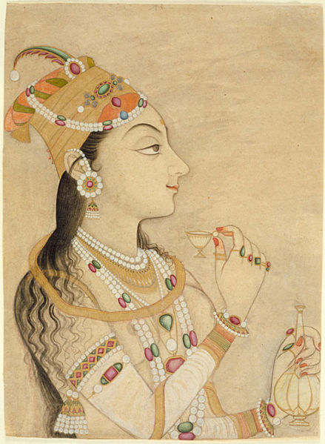
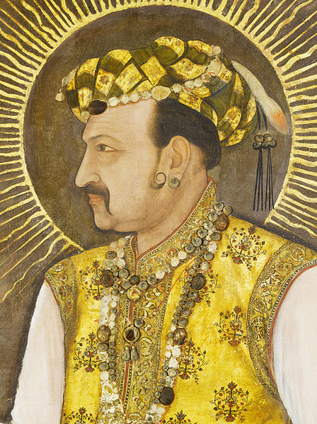

Slide 71
नूरजहां से प्रेम के फलस्वरूप जहांगीर की भाव-प्रवण प्रकृति ,चित्रकला और विशेषतः प्रकृति चित्रों की ओर अधिकाधिक आकृष्ट हुई. वाचस्पति गोरेला के अनुसार "मानवीय अभीप्साओं , आचरणों , और भावनाओं के अनुरूप चित्र जहांगीर के समय मे ही बने.

Slide 72
तुज़ुक़-ए-जहाँगीरी / जहाँगीरनामा
मुगल सम्राट नूर उद दीन मोहम्मद जहांगीर की आत्मकथा है, हालांकि जहांगीर अपने राज्य के इतिहास के अलावा कला, राजनीति, एवं उसके परिवार के बारे में भी विवरण प्रस्तुत किया है. जहांगीर की जीवनी से उसके वास्तविक जीवन का परिचय भी मिलता है कि वह दिल का कितना पवित्र ,विचारों से उदार ,राजनीती में दूरदर्शी,चित्र विश्लेषण, बुद्धि का प्रतिभाशाली और कितना विनोदी व्यक्ति था.

Slide 73
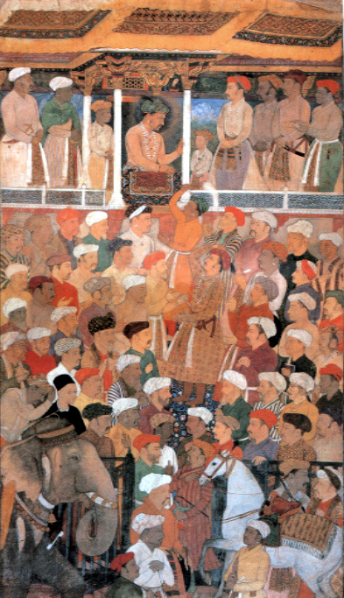
दरबार में जहाँगीर, जहाँगीर-नामा से, 1620

Slide 74
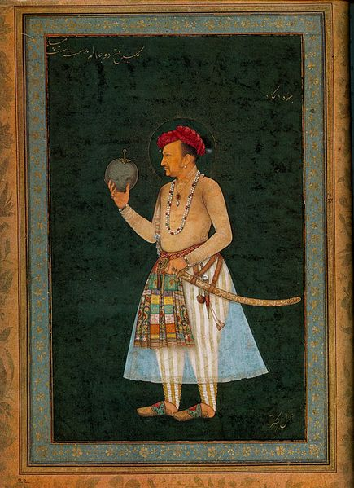
जहांगीर ग्लोब पकड़े हुए
Jahangir holding a globe

Slide 75
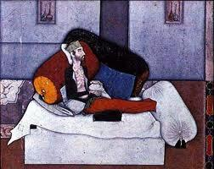
इनायत खान

Slide 76
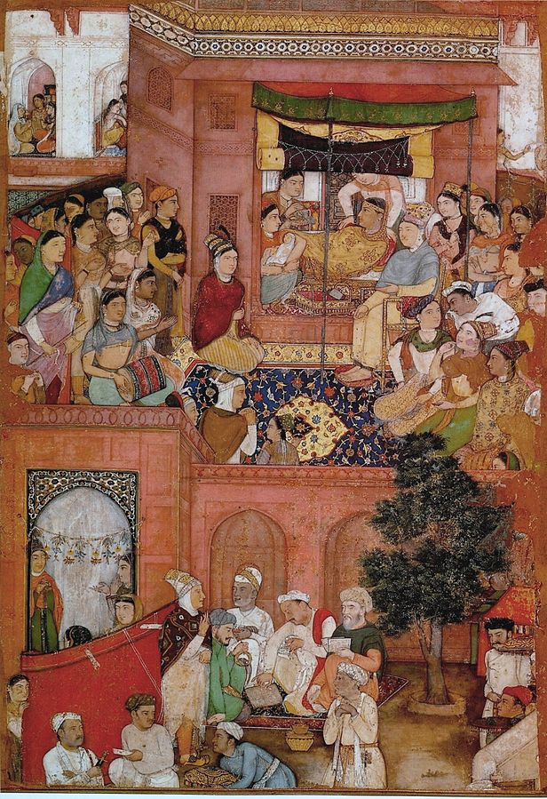
राजकुमार का जन्म The Birth of Prince

Slide 77
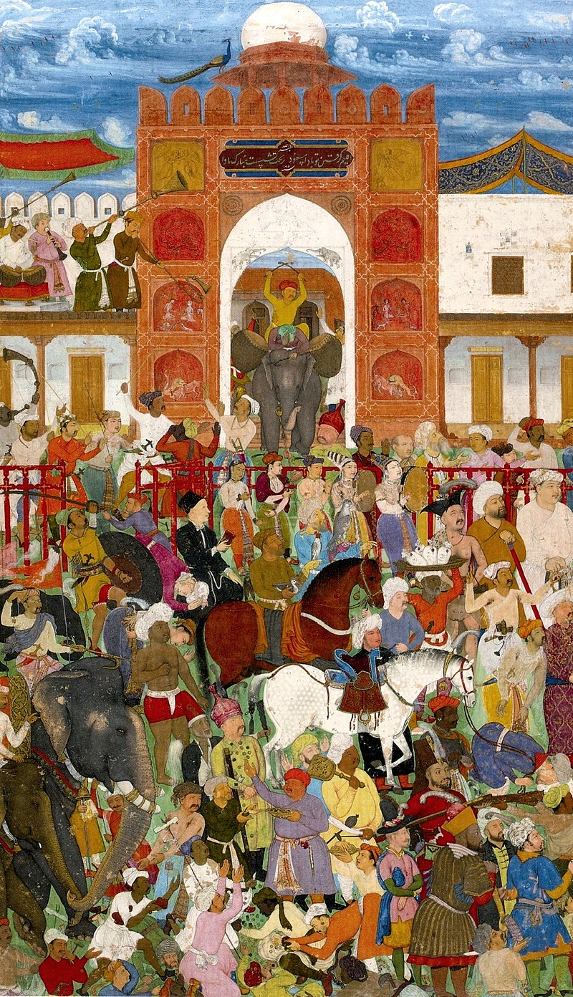
जहाँगीर के राज्याभिषेक में उत्सव Celebrations at the accession of Jahangir

Slide 78
जहाँगीर कालीन चित्रकार
जहांगीर ने युवावस्था में ही चित्रकार व् चित्रशाला को संरक्षण दिया। ये चित्रकार फ़ारसी, हिन्दू तथा मुसलमान थे. जहांगीर के शासन काल में महिला चित्रकार भी थीं. जो संभवतः हरम की बेगमों की शबीहें तैयार करती थीं.
Jehangir patronized the painter and the Chitrasala at a very young age. These painters were Persian, Hindu and Muslim. There were female painter also during Jahangir's reign. Which probably prepared the pictures of Haram's Begums.

Slide 79
A. अब्दुलहासन (1589 – c. 1630)
जहांगीर ने कहा की उसके बराबर कोई नहीं है और उसे ‘नादिर - उज़् – ज़मां’ की उपाधी दी.
अबू अल हसन के मुख्य कार्य शाही दरबार की घटनाओं का चित्रण करना था. अबुल हसन ने यूरोपीय चित्रों का अध्ययन कर उसी के अनुरूप उत्कृष्ट चित्रों का अंकन किया. अबुल हसन की रूचि वस्तुओं पर पड़ने वाले प्रकाश के प्रभाव, जिसमें मुख्य रूप से प्रकाशीय प्रभाव एवं वस्त्रों की बुनावट थी.

Slide 80
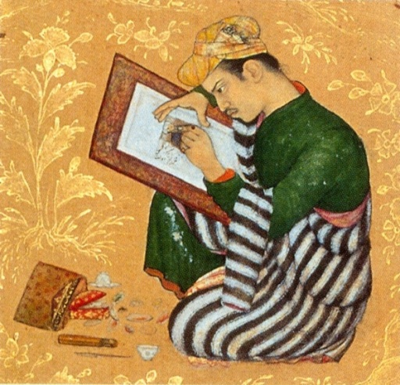
अबू अल-हसन का व्यक्ति चित्र
Portrait of Abu al-Hasan

Slide 81
चिनार वृक्ष पर गिलहरियां
Squirrels in a Plane Tree

Slide 82
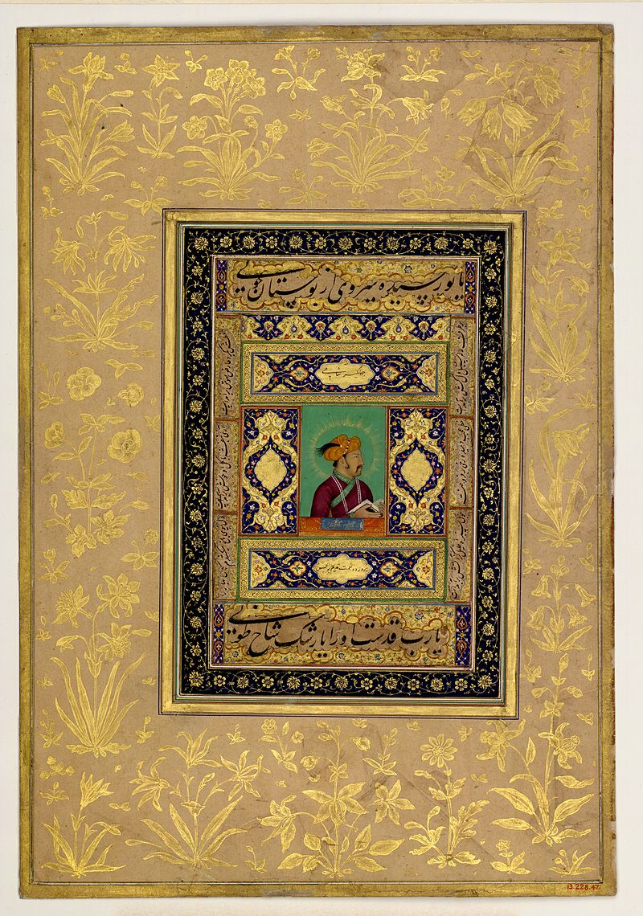
जहांगीर का व्यक्तिचित्र
Portrait of Jahangir, 1615-20

Slide 83
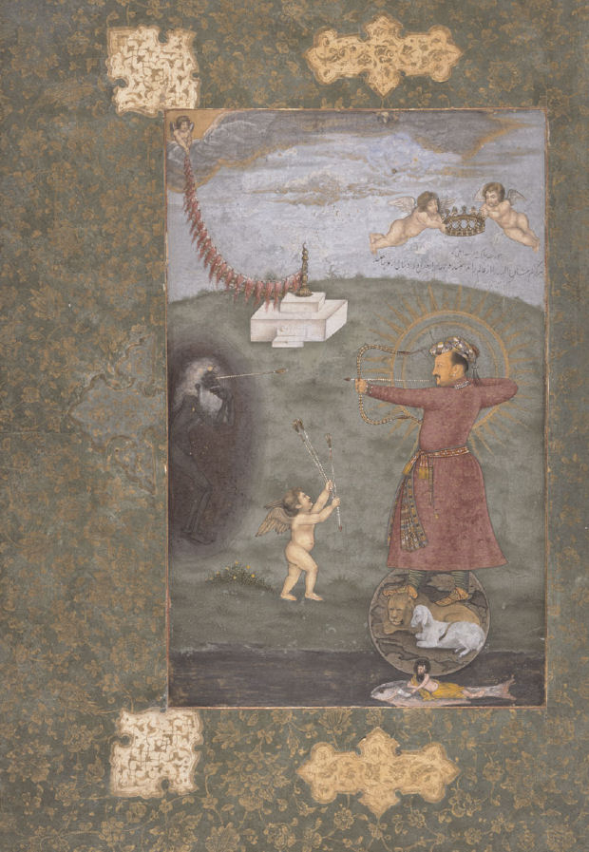
जहांगीर गरीबी को मारते हुए
jahangir killing the poverty

Slide 84
B. मनोहर
मनोहर प्रख्यात चित्रकार बसावन का बेटा था. वह उत्कृष्ट पांडुलिपि चित्र, व्यक्ति चित्र, जानवरों व शिकार चित्रण के लिए विख्यात था.

Slide 85
सम्राट जहांगीर सोने में अपने पुत्र खुर्रम वजन करते हुए

Slide 86
बिशनदास Bishan Das
बिशनदास शबीह बनाने में प्रवीण था.
Bishan Das was proficient in making Portraites.

Slide 87
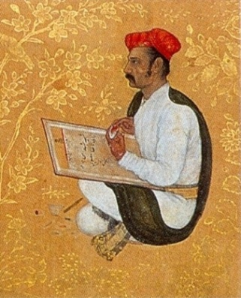
बिशनदास का व्यक्तिचित्र
portrait of Bishandas

Slide 88
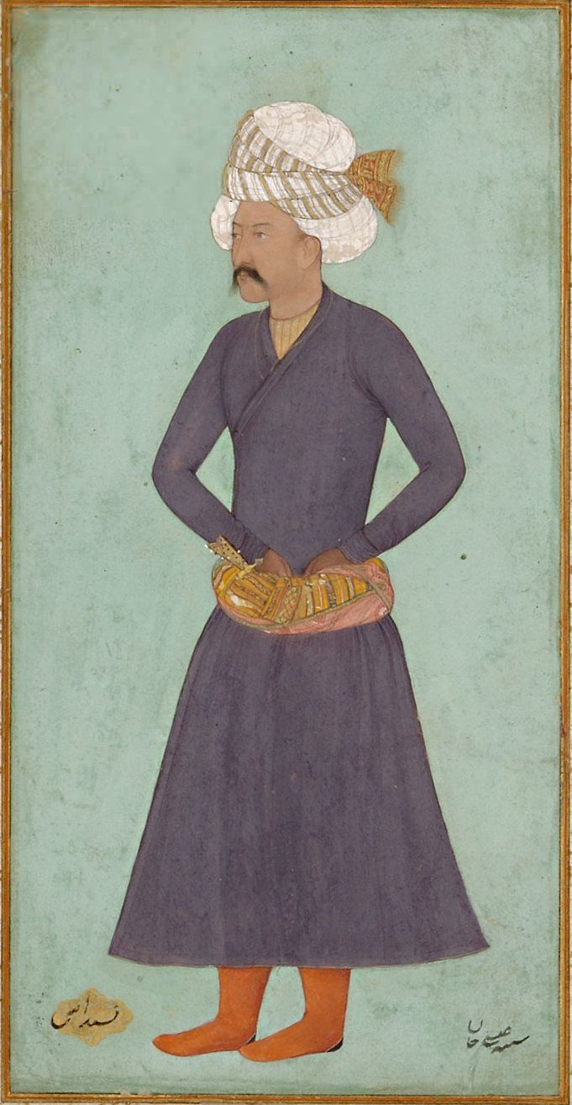
शाह अब्बास का चित्र
Portrait of Shah Abbas

Slide 89
नूरजहाँ का चित्र
portrait of Noor jahan

Slide 90
C. उस्ताद मंसूर
उस्ताद मंसूर पौधों और जानवरों के चित्रण में माहिर था.
एक युवा चित्रकार के रूप में अकबर के शासनकाल के अंतिम कुछ वर्षों के दौरान अपने कैरियर की शुरुआत की थी. लेकिन कला के महान संरक्षक मुगल सम्राट जहांगीर के शासनकाल के दौरान, मंसूर ने श्रेष्ठ कृतियां बनाई।.

Slide 95
जहाँगीर कालीन चित्रों की विशेषताएं

Slide 96
ईरानी प्रभाव से मुक्त Free from Iranian influence

Slide 97
रंगों मे सूफियानापन,मिश्रित रंग ”Sufiyanapan” in colors, mixed colors

Slide 99
परंपरा के स्थान पर यथार्थता Realizmin place of tradition

Slide 101
यूरोपीय प्रभाव European influence

Slide 104
"जहाँगीर का सपना" (1618) जहाँगीर की शाह अब्बास ई (1586-1629) के साथ एक काल्पनिक मुलाक़ात
“Jahangir’s Dream” (1618). Jahangir has an imagined encounter with Shah Abbas (1586-1629)

Slide 105
दरबार, आखेट , पशु - पक्षी , सूफ़ी संत , रनिवास , प्रकृति, व्यक्ति चित्रण Court, Hunting, Animals - Birds, Sufi Saints, Ranivas, Nature, Portrait paintings

Slide 107
अलंकृत हाशिये Ornate margins

Slide 108
कोमल व महीन रेखांकन Soft and fine lines

